Slide 1
ADK互換モジュールで遊ぶAndroid
書いてる途中です
第４回名古屋Android勉強会
2012/2/18 愛知工業大学 本山キャンパス
@magoroku15 最底辺活動家

Slide 2
このコースの目的と内容
目的
AndroidアプリケーションデベロッパがAndroid Open Accessory を理解する。同時にHWを理解する事が広げる世界を体感する。
内容
互換モジュールの組み立て
Androidとの接続と動作確認
互換モジュールの仕組み
Android側の仕組み

Slide 3
PART1 互換モジュールの組み立て

Slide 4
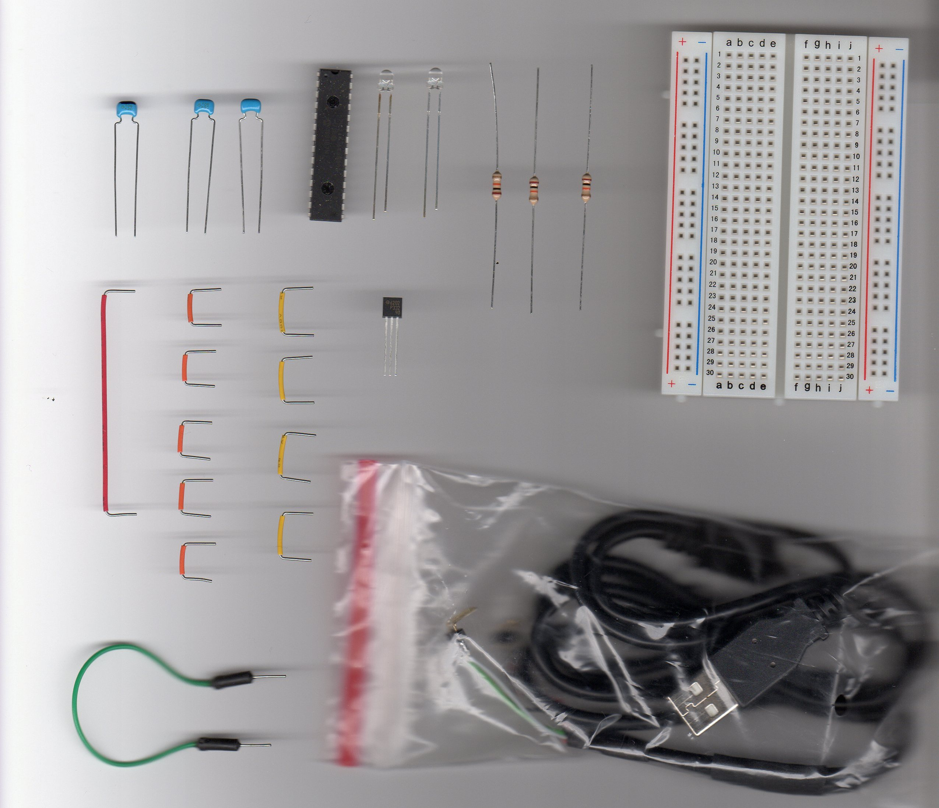
配布部品
PIC24FJ64GB002
赤色ＬＥＤ ３ｍｍ
積層セラミックコンデンサー１０μＦ２５Ｖ
積層セラミックコンデンサー１μＦ２５Ｖ
カーボン抵抗 １／４Ｗ１０ｋΩ
ブレッドボード・ジャンパーワイヤ
三端子レギュレーター
ブレッドボード ＥＩＣ－８０１
ＵＳＢケーブル（Ａ－ｍｉｃｒｏＢ）
Lピンヘッダ

Slide 5
BOM/購入元
 |  | poorman's ADK 30台分の発注部品
 |  | 発注量 | 購入単位 |  |  | １台単位
購入先 | 通販型番 |  | 個数 | 価格 | 単価 | 個数 | 小計
秋月 | C-05223 | 30 | 1 | 130 | 130 | 1 | 130 | ＵＳＢケーブル（Ａ－ｍｉｃｒｏＢ）
秋月 | P-02315 | 30 | 1 | 250 | 250 | 1 | 250 | ブレッドボード・ジャンパーワイヤ
秋月 | P-00315 | 30 | 1 | 250 | 250 | 1 | 250 | ブレッドボード ＥＩＣ－８０１
秋月 | I-03421 | 15 | 2 | 100 | 50 | 1 | 50 | 三端子レギュレーター［３．３Ｖ] ＸＣ６２０２Ｐ３３２ＴＢ
秋月 | P-05105 | 2 | 1 | 15 | 15 | 2 | 30 | 積層セラミックコンデンサー１μＦ５０Ｖ
秋月 | P-05103 | 3 | 1 | 30 | 30 | 1 | 30 | 積層セラミックコンデンサー１０μＦ２５Ｖ
秋月 | I-00562 | 1 | 100 | 350 | 3.5 | 2 | 7 | 赤色ＬＥＤ ３ｍｍ
秋月 | R-25103 | 1 | 100 | 100 | 1 | 3 | 3 | カーボン抵抗 １／４Ｗ１０ｋΩ
秋月 | C-01627 | 10 | 5 | 20 | 4 | 1 | 4 | Lピンヘッダ１ｘ２０
digikey | 703-7602 | 30 | 30 | 9821 | 327.36667 | 1 | 327.3667 | PIC24FJ64GB002
 |  |  |  |  |  | 単価合計 | 1081.367
 |  | 秋月 |  |  |  |  | 23330
 |  | digikey |  |  |  |  | 9821
 |  |  |  |  |  | 購入合計 | 33151
 |  |  |  |  |  | 負担 | 1105.033

Slide 6
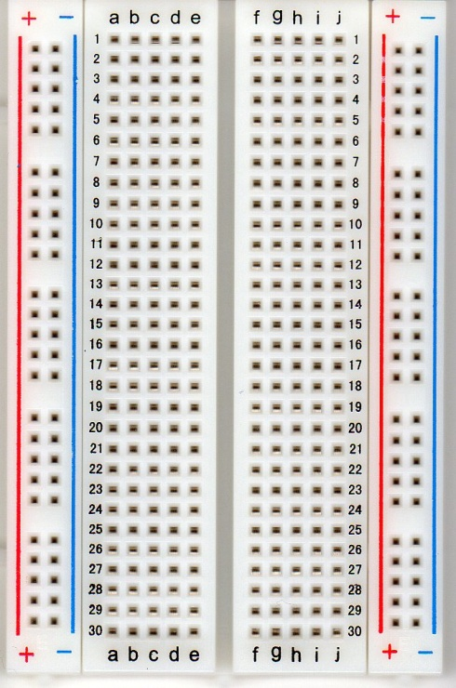
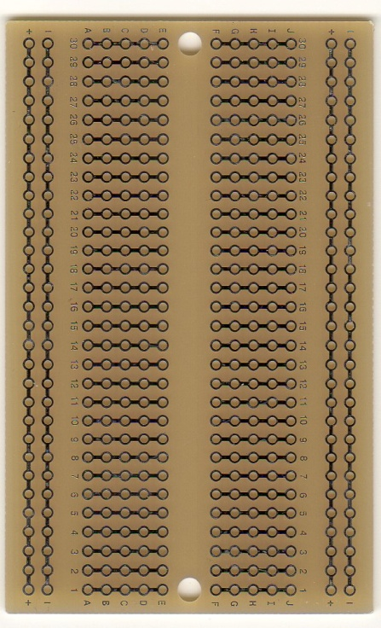
ブレッドボード
内部の配線

Slide 7
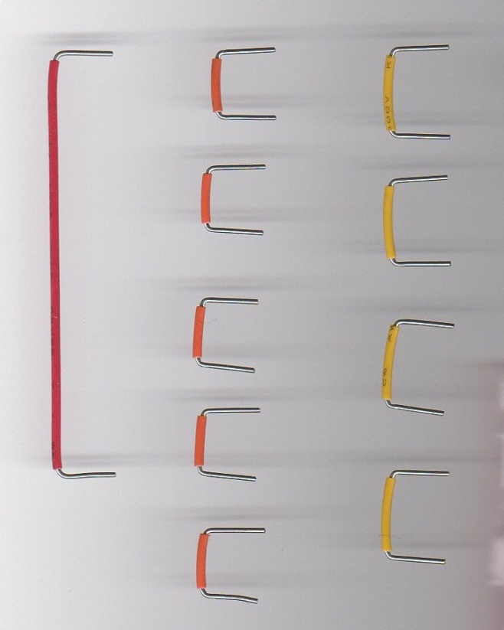
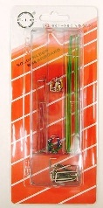
ジャンパ
ブレッドボードに刺して回路を構成する線

Slide 8
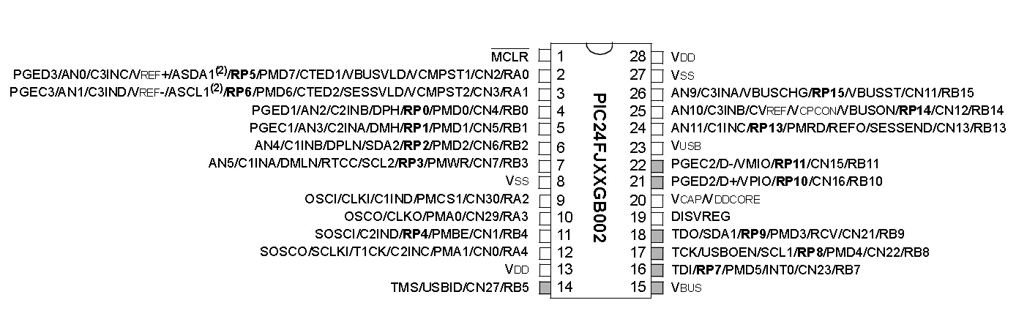
マイコン PIC24FJ64GB002
Microchip社の16bitマイコン max 32MHz
64Kbyte Program Memory (Flash)、64Kbyte RAM
I²C, IrDA, SPI, UART/USART, USB OTG
プログラムは書き込み済
ピン配置

Slide 9
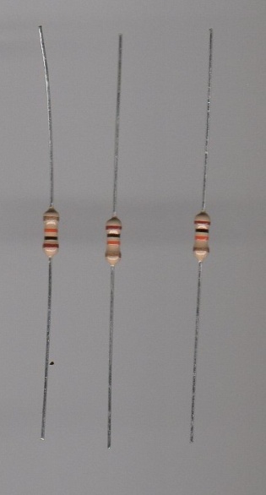

抵抗
電流の流れを抑止する
抵抗の値が小さいと導体
抵抗の値が大きいと絶縁体
極性なし
回路図

Slide 10
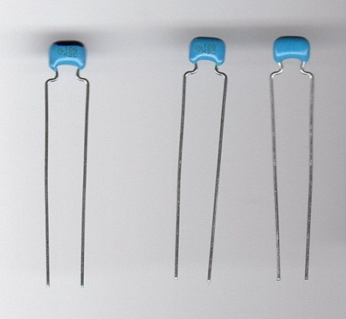

コンデンサ
Capacitor(キャパシタ）とも言う
微量の電気を蓄える
直流は流れない
交流は流れやすい
極性の有無に注意
今回の積層セラミックコンデンサは極性なし
黒マジックでマーキング
回路図
積層セラミックコンデンサー１０μＦ２５Ｖ
積層セラミックコンデンサー１μＦ２５Ｖ

Slide 11
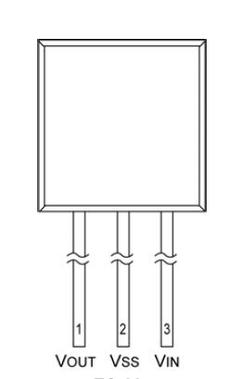
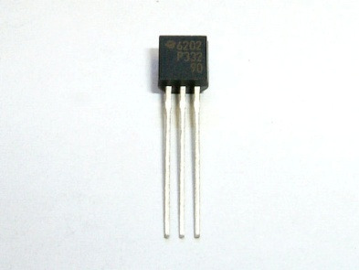
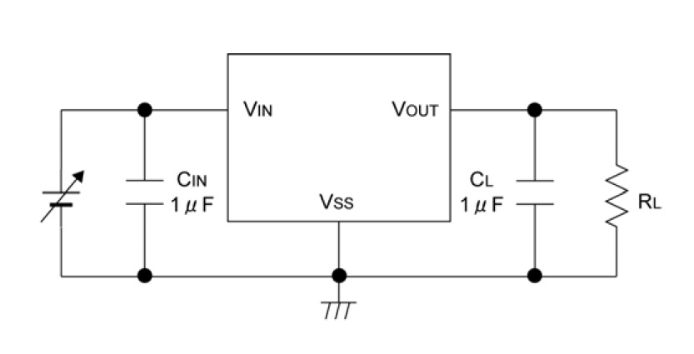
3端子レギュレータ
電圧を一定に保つ機能を備えたIC
5V(充電用ＡＣアダプタ）から3.3Ｖを生成
1 2 3
回路図（周辺込み）

Slide 12
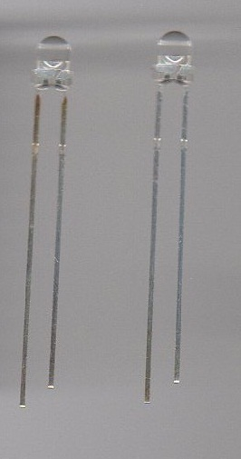
LED
発光ダイオード
LED（エルイーディー: Light Emitting Diode）
極性あり、一方向にしか電流を流さない
+ -

Slide 13
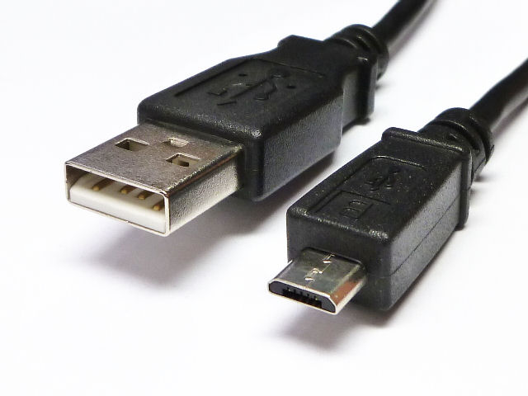
USBケーブル
ＡオスマイクロＢオスを改造（改造済で配布）
ＡＣアダプタから5Vを取り、マイクロＢオスに回す
マイクロＢのデータ線を取りだす
ACアダプタ
5V
Aオス
GND
マイクロＢオス
Ａオス－マイクロＢオス
D-
D+

Slide 14
互換モジュールの組み立て
利用する資料
回路図（別紙）
実体配線図（別紙）
組み立て手順（本資料）
配布部品

Slide 15
Step1 電源
g1にレギュレータの１
g2にレギュレータの２
g3にレギュレータの３
ーを４か所
ーを２か所
積層セラミックコンデンサー１μＦ２５Ｖ２個
h1-h2
h2-h3
1 2 3

Slide 16
Step2 マイコン
e10-e23-f10-f23’にマイコン
ーをf3-g23へ
ーをj10-ーへ
ーをj11-＋へ
ーをj15-ーへ
ーをj19-＋へ
積層セラミックコンデンサー１0μＦ２５をj18-ーへ
抵抗10kΩをa10- ＋へ
1 2 3
欠け切り

Slide 17
Step2 IO
LED、足の長い方をa11,短い方をーへ
LED、足の長い方をa12,短い方をーへ
抵抗10ｋΩ、a21-＋へ
抵抗10ｋΩ、a23-＋へ
1 2 3

Slide 18
Step2 USBケーブル
電源、黒をj2,赤をｊ3
データ 白(D-)をh16, 緑(D+)をh17
1 2 3

Slide 19
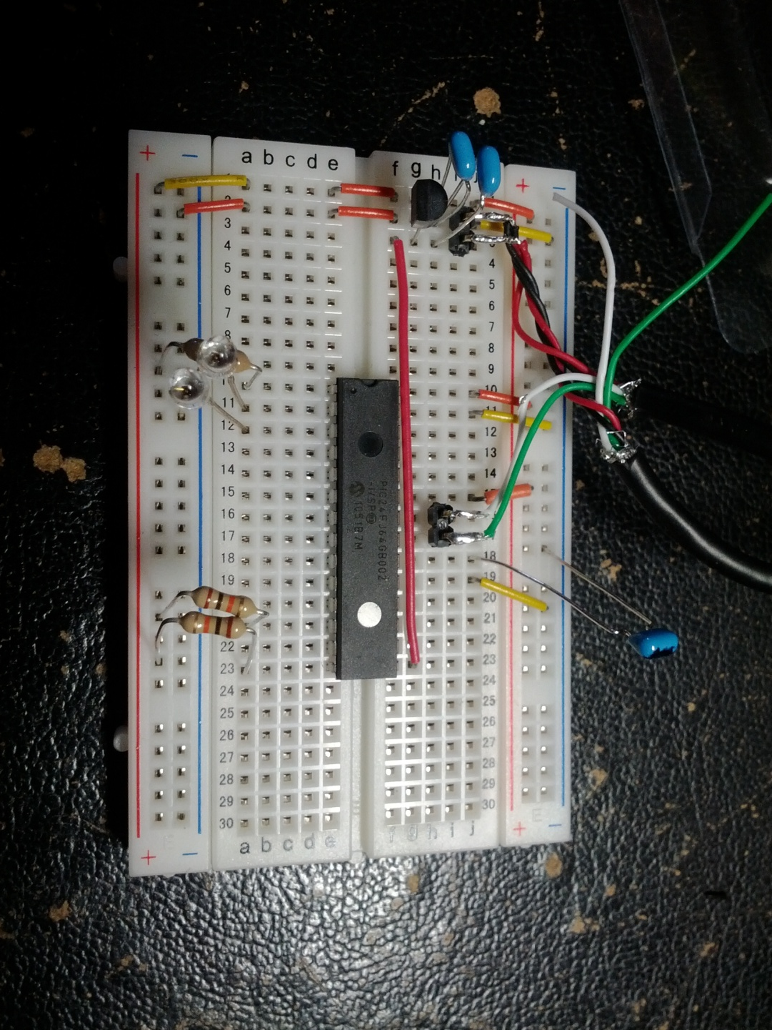
完成写真

Slide 20
回路図

Slide 21
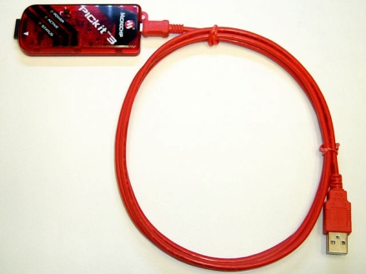
最新リソース
https://github.com/magoroku15/OpenAccessoryDemo
App Source Code
Android アプリのソースコード
Doc
ドキュメント類
Firmware
PIC側のソース
Pickit3 3900円
秋月 通販コード M-03608

Slide 22
part2 Androidとの接続と動作確認

Slide 23
Part3 互換モジュールの仕組み

Slide 24
Part4 Android側の仕組み

Slide 25
おわり

